Slide 2
Rappel - Objets 2 : Conception et Programmation Orientées Objets (C#, .NET)
Documents (x/20)
diagramme de paquetage [sur 2 points]
diagramme de classes [sur 8 points]
diagramme de séquence (sur quelques cas particuliers) [sur 2 points]
description écrite de l’architecture (dont patrons de conception, dépendances…) [sur 8 points]
Note : chaque diagramme doit être accompagné de notes et d’une description écrite.
Programmation (x/20)
bases (classes, structures, instances, …) [sur 2 points]
abstraction (héritage, interfaces, polymorphisme) [sur 3 points]
collections simples (tableaux, listes…) [sur 2 points]
collections avancées (dictionnaires) [sur 2 points]
encapsulation [sur 5 points]
tests (fonctionnels et/ou unitaires) [sur 4 points]
LINQ [sur 1 point]
évènements (cf. module IHM) [sur 1 point]

Slide 3
Rappel - IHM : Interface Homme-Machine (XAML, WPF)
Documents (x/20)
description du contexte [sur 4 points]
sketchs [sur 4 points]
storyboards [sur 4 points]
diagramme de cas d’utilisation [sur 5 points]
considérations ergonomiques [sur 2 points]
prise en compte de l’accessibilité [sur 1 point]
Programmation (x/20)
XAML :
répartition dans l’espace (layout des vues et usercontrols) [sur 2 points]
utilisation des controls (vues et usercontrols) [sur 1 point]
ressources, styles [sur 2 points]
DataTemplate (locaux et globaux) [sur 2 points]
boucle Model <-> View :
gestion d’évènements sur la vue [sur 2 points]
gestion d’évènements depuis le métier (notifications) [sur 2 points]
DataBinding (sur le Master) [sur 2 points]
DataBinding (sur le Detail) [sur 2 points]
DataBinding sur les UserControl + Dependency Property [sur 2 points]
gestion du Master-Detail [sur 3 points]

Slide 4
Rappel - IHM : Projet Tuteuré S2
Documents (x/20)
diagramme de paquetage mettant en avant la partie persistance [sur 2 points]
diagramme de classes mettant en avant la partie persistance [sur 4 points]
diagramme de classes sur votre (vos) partie(s) ajoutée(s) [sur 4 points]
vidéo de 1 à 3 minute(s) du projet [sur 10 points]
Programmation (x/20)
persistance (XML, JSON, BDD, WebService…) [sur 3 points]
autre ajout personnel [sur 3 points]
qualité
documentation du code [sur 2 points]
utilisation du repository subversion ou git [sur 2 points]
fonctionnement de l’application
compilation [sur 3 points]
exécution [sur 5 points]
déploiement [sur 2 points]

Slide 5
Diagramme de paquetage
Définition
Représente les relations entre les espaces de nom(packages en java).
Ce diagramme peut contenir des classes mais aussi d’autres éléments tels que des interactions, des processus, etc.
Intérêt
Représentation graphique des différentes briques de l’application. Cette représentation permet de regrouper les classes qui sont fortement dépendantes entre elles (ex. toutes les classes qui servent au fonctionnement de l’interface graphique).

Slide 6
Diagramme de classes
Définition
Représente la structure interne de l’application permettant de réaliser les cas d’utilisation.
Ce diagramme fournit une représentation abstraite des objets du système (représentation des classes et non des instances)
Intérêt
Montre les classes et leurs relations (association, généralisation / héritage, dépendance).
Montre l’encapsulation (visibilité, protection de l’intégrité des données contenues dans l’objet).

Slide 7
Diagramme de séquence
Définition
Représente la ligne de vie des entités et leurs interactions.
Ce diagramme est complémentaire au diagramme de classes et permet de connaître l’évolution dans le temps des entités (objets) représentés.
Intérêt
Montre les différents messages entre les entités au cours d’un processus données (ex. interactions existantes entre un client SNCF et le distributeur de billets)
Permet de valider les processus implémentés dans l’application.

Slide 8
Diagramme de cas d’utilisation
Définition
Représente les interactions entre un utilisateur et un système.
Ce diagramme permet d’avoir une vue d’ensemble des fonctionnalités de l’application.
Intérêt
Permet d’avoir une vue schématique des fonctionnalités de l’application (et éventuellement de les valider avec le client).
Permet d’organiser le travail en
- Triant les Use Cases par priorité
- Implémentant chacun des Use Cases de manière unitaire

Slide 9
Les patterns
Définition
Un pattern est un modèle de référence permettant de concevoir une application.
On peut le comparer avec une notice de montage Ikea : si elle est respectée, le meuble va résister plus longtemps.
Intérêt
Bénéficier de l’expérience des autres développeurs.
Garantir la qualité de l’application.
Respecter les principes SOLID.

Slide 10
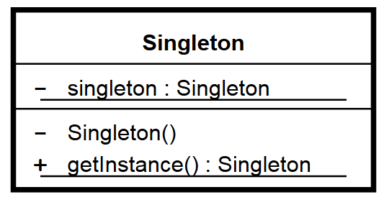
Les patterns - Singleton
Définition
Garantir qu’une classe ne possède qu’une instance.
Diagramme de classes

Slide 11
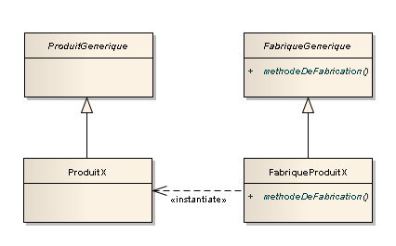
Les patterns - Factory
Définition
Instancier des objets non définis dans une classe concrète (à partir d’une méthode définie dans la classe abstraite).
La classe concrète n’est pas connue de l’appelant.
Diagramme de classes

Slide 12
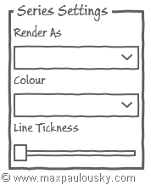
Sketches
Définition
Vue schématique des écrans d’une application.
Intérêt
Permet d’avoir une représentation rapide des écrans de l’application.
Définir les contrôles requis.
Définir l’ergonomie générale de l’application

Slide 13
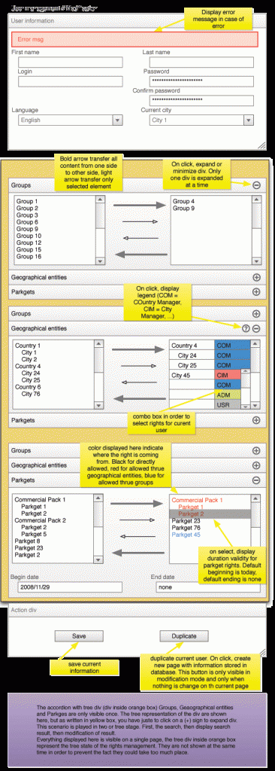
Storyboard
Définition
Montre la cinématique de l’application
dans une situation d’utilisation

